Slide 1

名词句
1.1.9九、接续词
李さんは 中国人です

Slide 2
1.1.10十、感叹词
学习内容
名词句
疑问…は…ですか
肯定…は…です
助词
の 表示“的”
否定…は…ではありません

Slide 3
单词
④ちゅうごくじん | 中国人 | 名 | 中国人
④にほんじん | 日本人 | 名 | 日本人
④かんこくじん | 韓国人 |  | 韩国人
④アメリカじん |  | 名 | 美国人
④フランスじん |  | 名 | 法国人
⓪がくせい | 学生 | 名 | 学生
③せんせい | 先生 | 名 | 老师
③りゅうがくせい | 留学生 | 名 | 留学生
⓪きょうじゅ | 教授 | 名 | 教授
①しゃいん | 社員 | 名 | 公司职员

Slide 4
⓪てんいん | 店員 | 名 | 店员
③けんしゅうせい | 研修生 | 名 | 进修生
①きぎょう | 企業 | 名 | 企业
⓪だいがく | 大学 | 名 | 大学
②ちち | 父 | 名 | 父亲（我）
⓪かちょう | 課長 | 名 | 科长
⓪しゃちょう | 社長 | 名 | 总经理，社长
⓪でむかえ | 出迎え | 名 | 迎接
②あのひと | あの人 | 名 | 那个人
⓪わたし | 私 |  | 我

Slide 5
⓪はやし | 林 | 专 | 林
⓪おの | 小野 | 专 | 小野
⓪よしだ | 吉田 | 专 | 吉田
⓪たなか | 田中 | 专 | 田中
⓪なかむら | 中村 | 专 | 中村
①たろう | 太郎 | 专 | 太郎
①キム | 金 | 专 | 金
①デュポン |  | 专 | 迪蓬
①スミス |  | 专 | 史密斯
①ジョンソン |  | 专 | 约翰逊

Slide 6
1.2第二节 附属词
1.2.1一、助词
学习内容
名词句
疑问…は…ですか
肯定…は…です
助词
の 表示“的”
否定…は…ではありません

Slide 7

知识导入
1.2.2二、助动词
你的名字…
きみ な
なに
君の名は 何ですか。

Slide 8
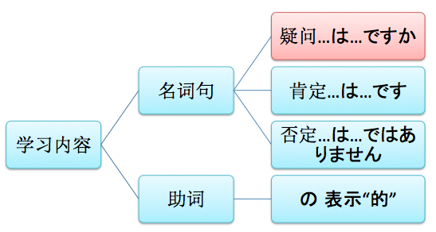
文法1：疑问句
~是~吗
你的名字 什么 是 啊？
きみ な
なん
君の名
は
何
です
か。
名词
助词 表：
主语主题
名词
谓语
助词 表疑问
你的名字是什么啊？

Slide 9
学习内容
名词句
疑问…は…ですか
肯定…は…です
助词
の 表示“的”
否定…は…ではありません

Slide 10
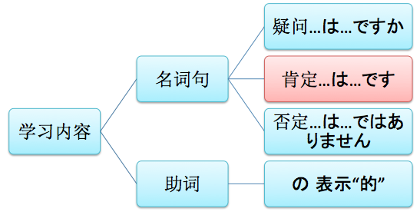
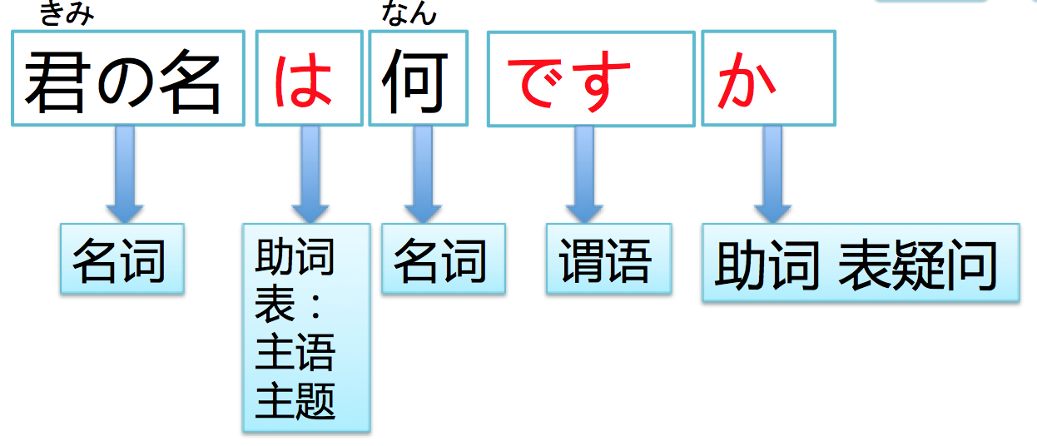
名词 は 名词 です。
~是~
A
B

Slide 11
わたし
私は …です。
おう
私は 王です。 我是小王
私は 学生です。我是学生
がくせい

Slide 12
はじ
わたし
初めまして、私は…です。
初次见面，我叫~

Slide 13
知识巩固
~是~ 肯定
ですか。
です。
~是~ 吗 疑问

Slide 14
知识巩固
~是~ 肯定
ですか。
です。
~是~ 吗 疑问

Slide 15
り
あなたは 李ですか。你是小李吗
はい、私は李です。
肯定回答 “是，我是小李”
いいえ、私は李ではありません。
否定回答 “不，我不是小李

Slide 16
学习内容
名词句
疑问…は…ですか
肯定…は…です
助词
の 表示“的”
否定…は…ではありません

Slide 17
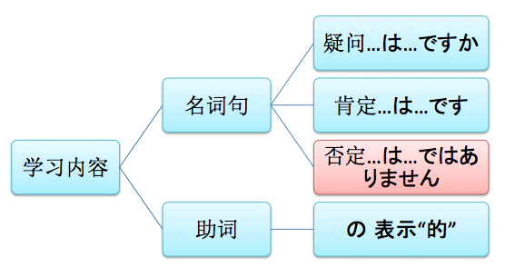
名词 は 名词 ではありません。
~不是~
A
B

Slide 18
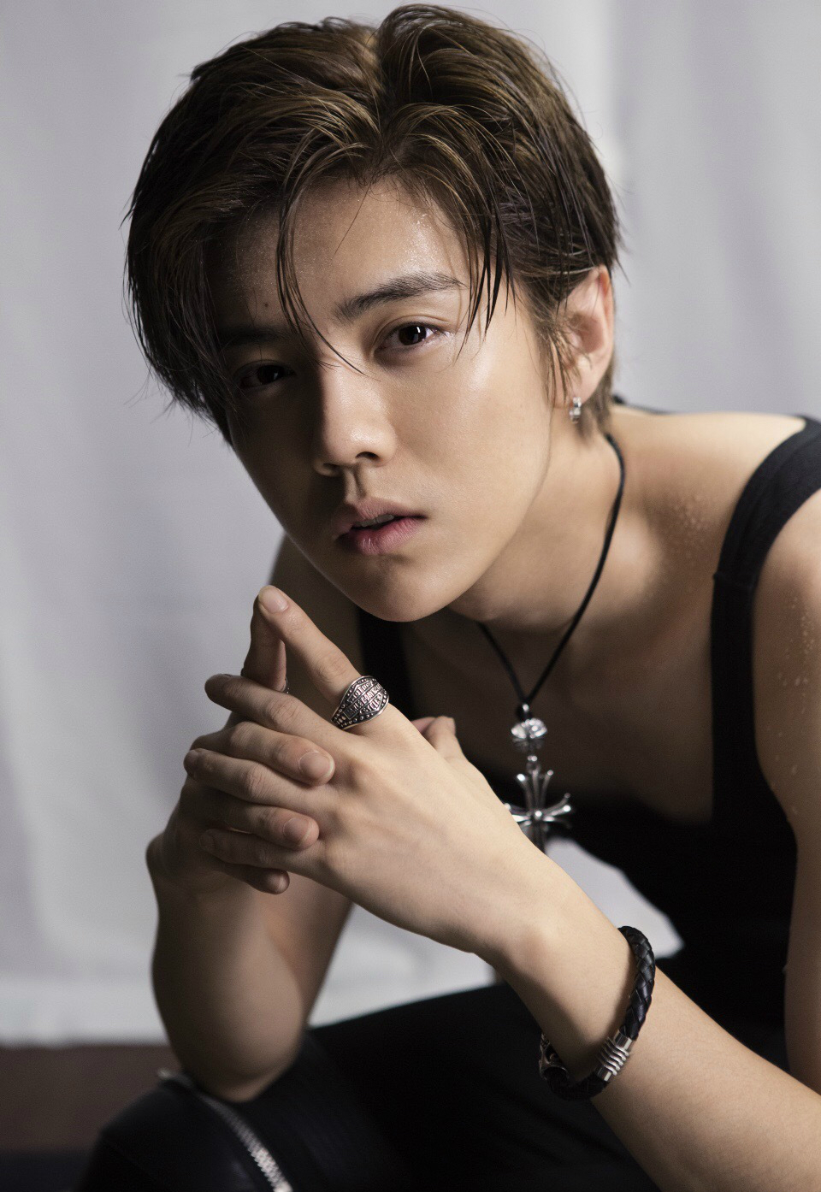
ゆうめいじん
は 有名人 ですか。
はい、有名人（ ）。
いいえ、有名人（ ）。

Slide 19
单词 | 语法 | 总结 | 基础课文 | 练习
ゆうめいじん
は 有名人 ですか。
はい、有名人（です）。
いいえ、有名人（ではありません）。

Slide 20
はい、そうです （是 ，是的）
いいえ、ちがいます（不，不是的）

Slide 21
ゆうめいじん
は 有名人 ですか。
はい、そうです。是，是的
いいえ、ちがいます。不，不是

Slide 22
知识巩固
~不是~ 否定
…は…ですか。
~是~ 吗 疑问
…は…ではありません。
~是~ 肯定
…は…です

Slide 23
~不是~ 否定
…は…ですか。
~是~ 吗 疑问
…は…ではありません。
~是~ 肯定
…は…です

Slide 24
练习
我不是日本人
にほんじん
私は 日本人（にほんじん）
A.です B.ではありません

Slide 25
练习
がくせい
キムさんは 学生 ですか
➖ （ ）学生 です。
A.はい B.いいえ
金是学生吗？

Slide 26
学习内容
名词句
疑问…は…ですか
肯定…は…です
助词
の 表示“的”
否定…は…ではありません

Slide 27


名の 名 [属性][从属关系] 翻译成“的” 或者不翻译

Slide 28
２０１５
いえ
私は山田先生（ ）家に行きたいです
我想去山田老师的家
じしょ
あなた（ ）辞書はどれですか。
你的字典是哪一个

Slide 29
２０１５
私は山田先生（ ）家に行きたいです
の
我想去山田老师的家
あなた（ ）辞書はどれですか。
の
你的字典是哪一个

Slide 30
名词句总结
肯定 ~は〜です。
否定 ~は〜ではありません。
疑问及回答 〜は〜ですか。
はい、〜です。
はい、そうです。
いいえ、〜ではありません。
いいえ、そうではありません。

Slide 31
基础课文
り
ちゅうごくじん
李さんは 中国人です。 小李是中国人
森さんは 学生では ありません。小森不是学生
林さんは 日本人ですか。小林是日本人吗
李さん JC企画の社員です。小李是JC策划公司的职员
もり
がくせい
はやし
にほんじん
り
ジェーシーきかく
しゃいん

Slide 32
あなたは
A: わたしは 李です。小野さんですか。
B: はい、そうです。 小野です。
おの
わたしは
A 我是小李。你是小野吗？ B 是，是的 是小野
もり
がくせい
A: 森さんは 学生ですか。
B: いいえ、学生ではありません。会社員です。
かいしゃいん
A 小森是学生吗？不，不是学生。是公司职员。

Slide 33
ジェーシー
きかく
しゃいん
A: 李さんは JC企画の 社員ですか。
B: はい、そうです。
A 小李是JC策划公司的职员吗？B 是，是的
よしだ
A: 吉田さんですか。
B: いいえ、ちがいます。森です。
もり
A 你是吉田吗？ 不，不是，是小森

Slide 34
练习
にほんじん
（１）あなたは （ ）ですか。ーーはい、日本人です。
（２）李さんは（ ）ですか。ーーはい、会社員です。
（３）森さんは（ ）の社員ですか。ーーはい、JC企画の社員です
（４）あなたは（ ）ですか。ーーいいえ、小野ではありません。
（５）キムさんは学生ですか。ーー（ ）学生ではありません。
（６）スミスさんは アメリカじんですか。ーーはい、（ ）です。
かいしゃいん

Slide 35
练习
（１）あなたは （日本人）ですか。ーーはい、日本人です。
（２）李さんは（社長）ですか。ーーはい、会社員です。
（３）森さんは（JC企画）の社員ですか。ーーはい、JC企画の社員です
（４）あなたは（小野さん）ですか。ーーいいえ、小野ではありません。
（５）キムさんは学生ですか。ーー（いいえ、）学生ではありません。
（６）スミスさんは アメリカじんですか。ーーはい、（アメリカ人）です。

Slide 36
（１）キムさんは 中国人ですか。
ーー（はい・いいえ）中国人ではありません。
（２）あなたは 先生ですか。
ーーいいえ、先生（です・ではありません）
（３）あなたは太郎さんですか。ーーはい、（太郎・太郎さん）です。
（４）王さんは （社長・課長）ですか
ーーいいえ、課長ではありません。 社長です。
（５）ションソンは アメリカ人ですか。（はい・いいえ）ちがいます。

